Slide 1
void setup()
{
recursiveFunc(5);
}
/** 関数recursiveFuncの定義 */
void recursiveFunc(int iLevel)
{
if( iLevel>0 ) //もしiLevelの数値が0より大きければ
{
recursiveFunc(iLevel-1); //関数recursiveFuncの再帰呼び出し（引数iLevel-1）
}
}
1.関数recursiveFuncの呼び出し（引数5を渡す）
5
コールスタック
recursiveFunc(5)

Slide 2
void setup()
{
recursiveFunc(5);
}
/** 関数recursiveFuncの定義 */
void recursiveFunc(int iLevel)
{
if( iLevel>0 ) //もしiLevelの数値が0より大きければ
{
recursiveFunc(iLevel-1); //関数recursiveFuncの再帰呼び出し（引数iLevel-1）
}
}
2.iLevelの数値が5なので，真(True)
コールスタック
recursiveFunc(5)

Slide 3
void setup()
{
recursiveFunc(5);
}
/** 関数recursiveFuncの定義 */
void recursiveFunc(int iLevel)
{
if( iLevel>0 ) //もしiLevelの数値が0より大きければ
{
recursiveFunc(iLevel-1); //関数recursiveFuncの再帰呼び出し（引数iLevel-1）
}
}
4
3.関数recursiveFuncの呼び出し（引数4を渡す）
コールスタック
recursiveFunc(5)
recursiveFunc(4)

Slide 4
void setup()
{
recursiveFunc(5);
}
/** 関数recursiveFuncの定義 */
void recursiveFunc(int iLevel)
{
if( iLevel>0 ) //もしiLevelの数値が0より大きければ
{
recursiveFunc(iLevel-1); //関数recursiveFuncの再帰呼び出し（引数iLevel-1）
}
}
4.iLevelの数値が4なので，真(True)
コールスタック
recursiveFunc(5)
recursiveFunc(4)

Slide 5
void setup()
{
recursiveFunc(5);
}
/** 関数recursiveFuncの定義 */
void recursiveFunc(int iLevel)
{
if( iLevel>0 ) //もしiLevelの数値が0より大きければ
{
recursiveFunc(iLevel-1); //関数recursiveFuncの再帰呼び出し（引数iLevel-1）
}
}
3
5.関数recursiveFuncの呼び出し（引数3を渡す）
コールスタック
recursiveFunc(5)
recursiveFunc(4)
recursiveFunc(3)

Slide 6
void setup()
{
recursiveFunc(5);
}
/** 関数recursiveFuncの定義 */
void recursiveFunc(int iLevel)
{
if( iLevel>0 ) //もしiLevelの数値が0より大きければ
{
recursiveFunc(iLevel-1); //関数recursiveFuncの再帰呼び出し（引数iLevel-1）
}
}
6.関数recursiveFuncの呼び出しを繰り返す． 引数iLevelの値が1ずつ減っていく
コールスタック
recursiveFunc(5)
recursiveFunc(4)
recursiveFunc(3)
recursiveFunc(2)
recursiveFunc(1)

Slide 7
void setup()
{
recursiveFunc(5);
}
/** 関数recursiveFuncの定義 */
void recursiveFunc(int iLevel)
{
if( iLevel>0 ) //もしiLevelの数値が0より大きければ
{
recursiveFunc(iLevel-1); //関数recursiveFuncの再帰呼び出し（引数iLevel-1）
}
}
7.iLevelの数値が0なので，偽(False)
コールスタック
recursiveFunc(5)
recursiveFunc(4)
recursiveFunc(3)
recursiveFunc(2)
recursiveFunc(1)
recursiveFunc(0)

Slide 8
void setup()
{
recursiveFunc(5);
}
/** 関数recursiveFuncの定義 */
void recursiveFunc(int iLevel)
{
if( iLevel>0 ) //もしiLevelの数値が0より大きければ
{
recursiveFunc(iLevel-1); //関数recursiveFuncの再帰呼び出し（引数iLevel-1）
}
}
8.関数recursiveFunc(0)の終了
コールスタック
recursiveFunc(5)
recursiveFunc(4)
recursiveFunc(3)
recursiveFunc(2)
recursiveFunc(1)
recursiveFunc(0)

Slide 9
void setup()
{
recursiveFunc(5);
}
/** 関数recursiveFuncの定義 */
void recursiveFunc(int iLevel)
{
if( iLevel>0 ) //もしiLevelの数値が0より大きければ
{
recursiveFunc(iLevel-1); //関数recursiveFuncの再帰呼び出し（引数iLevel-1）
}
}
9.これまで呼ばれた関数recursiveFuncも順に終了していく
コールスタック
recursiveFunc(5)
recursiveFunc(4)
recursiveFunc(3)
recursiveFunc(2)
recursiveFunc(1)
recursiveFunc(0)

Slide 10
void setup()
{
recursiveFunc(5);
}
/** 関数recursiveFuncの定義 */
void recursiveFunc(int iLevel)
{
if( iLevel>0 ) //もしiLevelの数値が0より大きければ
{
recursiveFunc(iLevel-1); //関数recursiveFuncの再帰呼び出し（引数iLevel-1）
}
}
10.関数recursiveFuncの呼び出し元に戻る
コールスタック

Slide 11
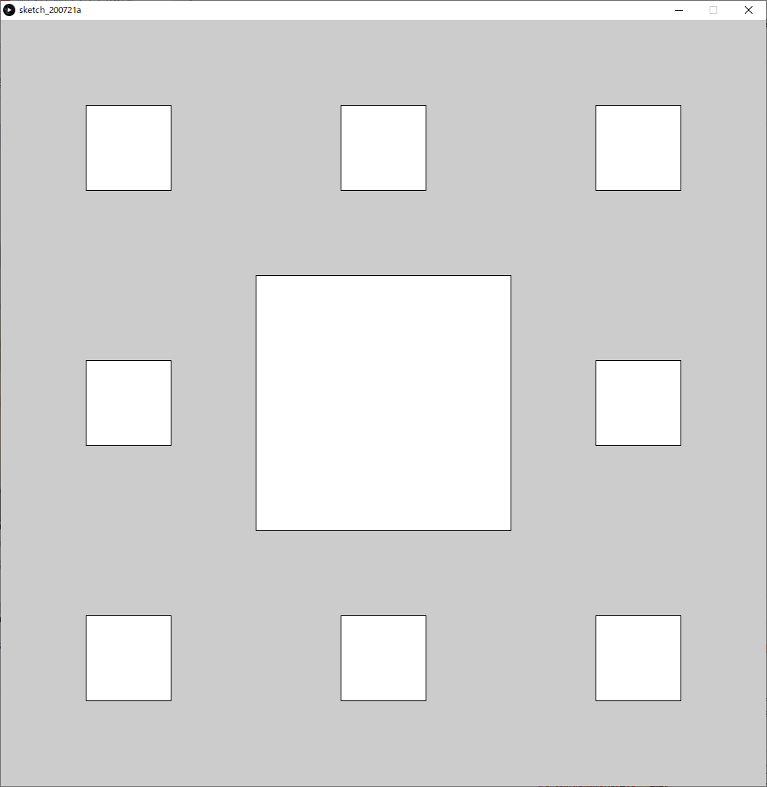
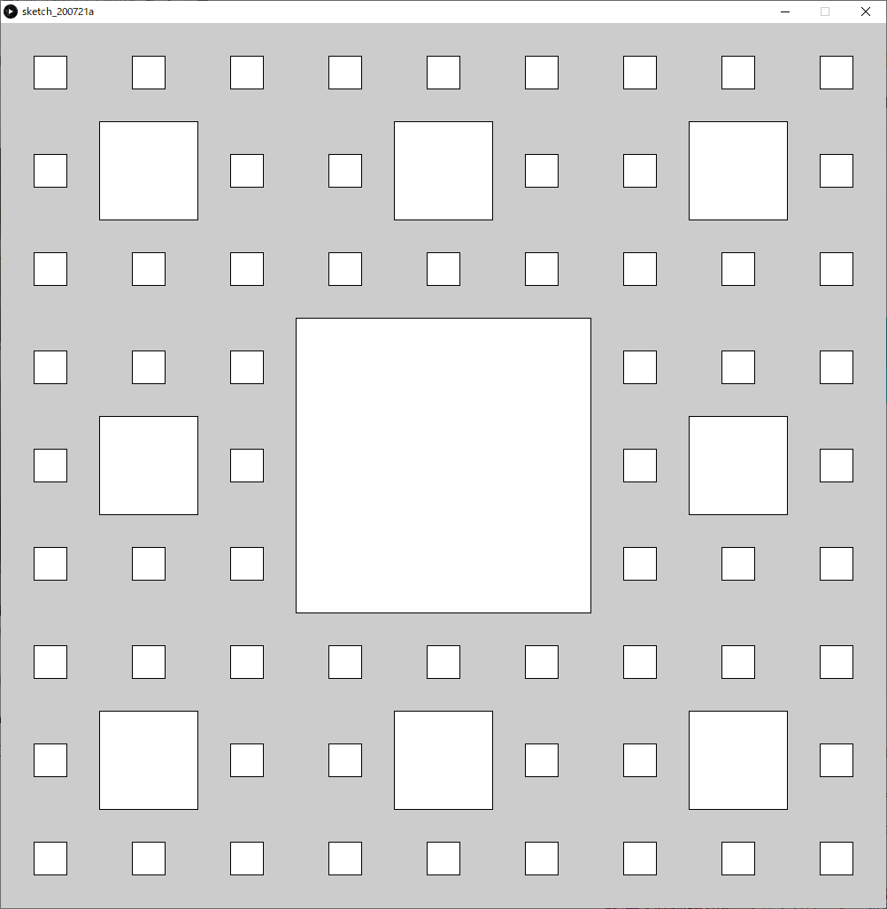
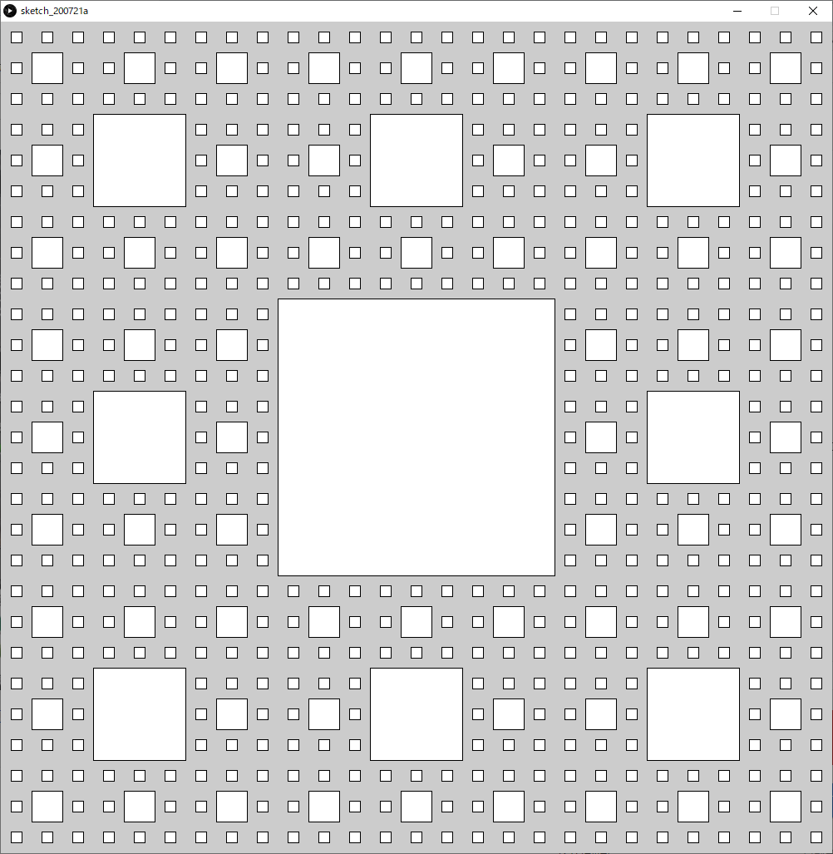
再帰

Slide 12
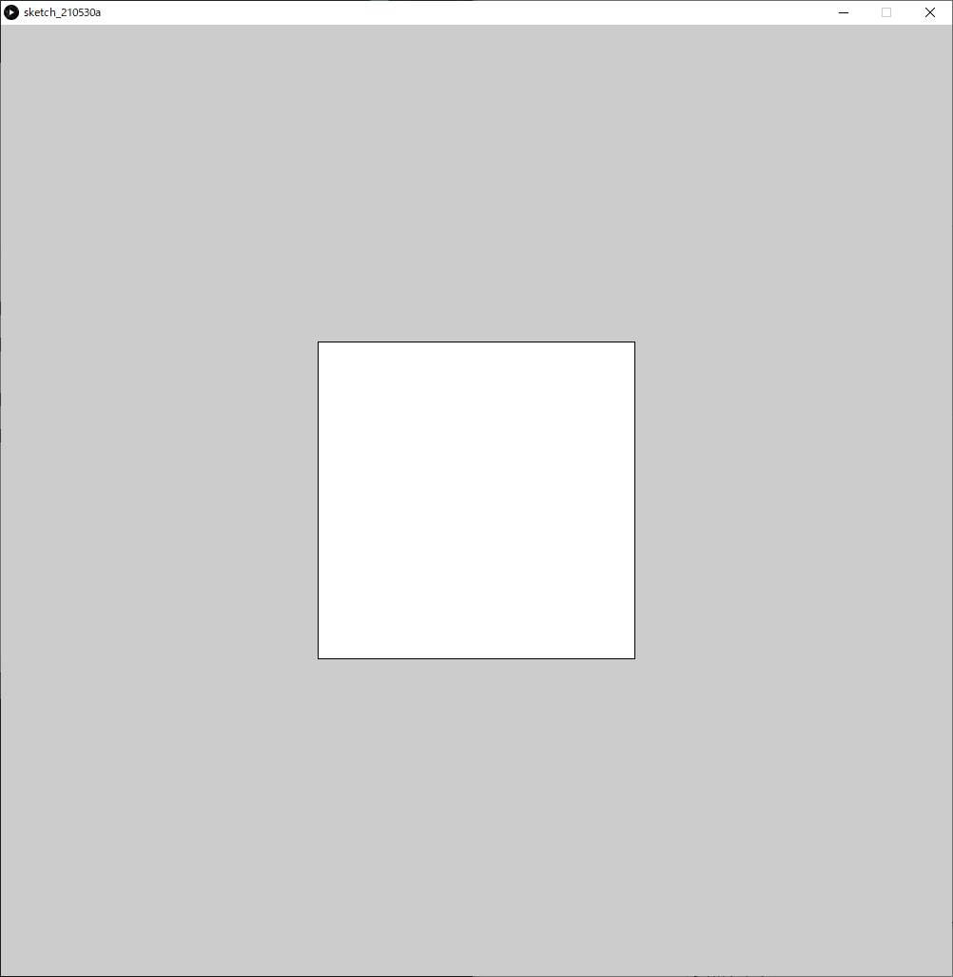
再帰
fRectWidth
原点(0,0)
X
(スクリーン中心座標)
fRectHeight
Y

Slide 13
再帰
(fRectX-fRectHeight, fRectY-fRectWidth)
原点(0,0)
X
fRectHeight
(fRectX, fRectY)
fRectHeight/3
Y
fRectWidth/3
fRectWidth

Slide 14
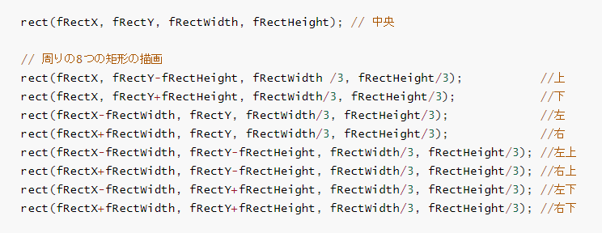
ここを再帰呼び出しに変更する？

Slide 15
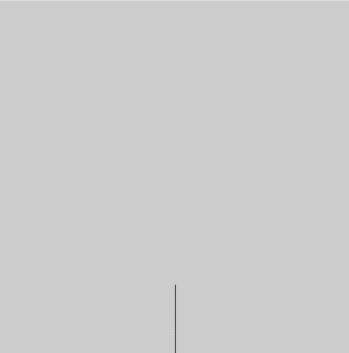
終点
長さ：200
-90°(反時計回り)
始点

Slide 16
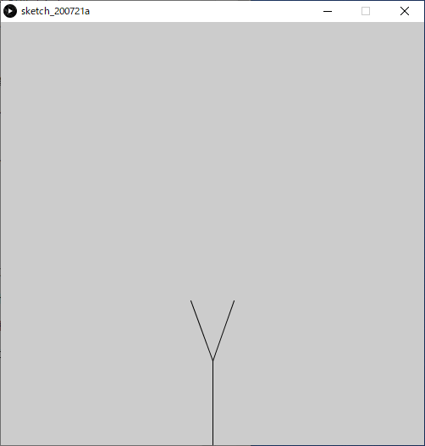
±20°
終点
終点
比率0.75
始点

Slide 17
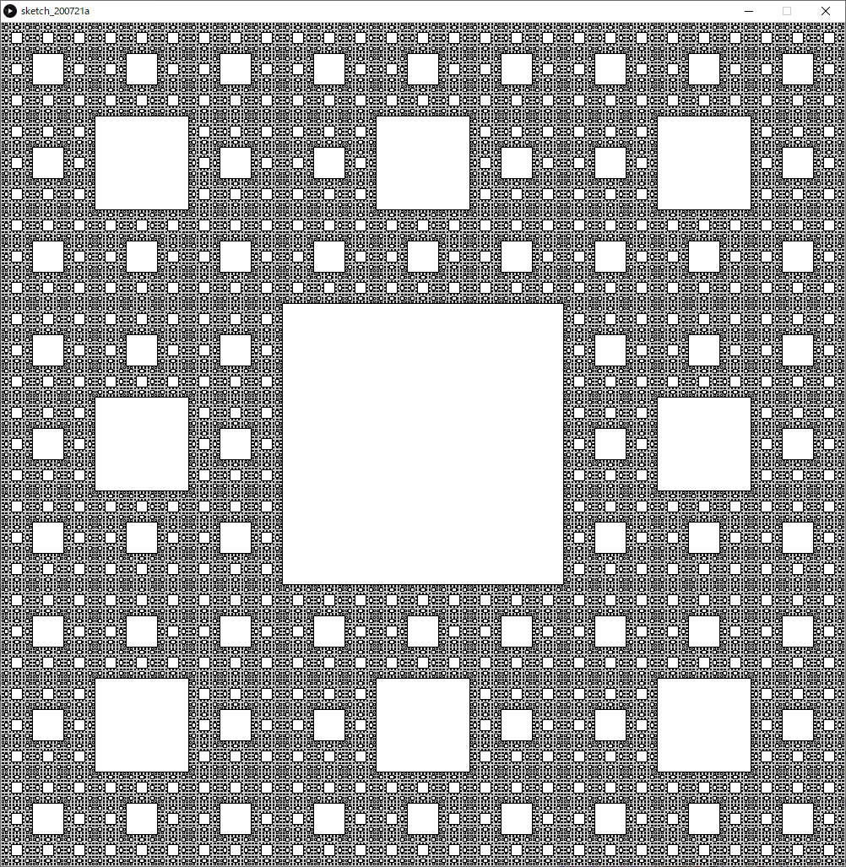
再帰
演習１ 曼荼羅のような図形の描画

Slide 18
再帰
演習１ 曼荼羅のような図形の描画

Slide 19
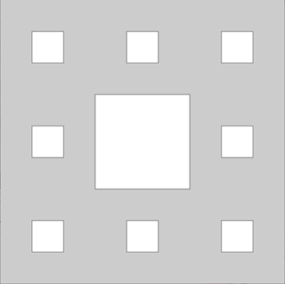
再帰
演習１ 曼荼羅のような図形の描画
void setup()
{
size(1000, 1000);
rectMode(CENTER); // 矩形の座標を中心点で指定
// 中心の矩形の座標と大きさ
float fCRectX = width/2;
float fCRectY = height/2;
float fCRectWidth = width/3;
float fCRectHeight = height/3;
// 中心の矩形の描画
rect(fCRectX, fCRectY, fCRectWidth, fCRectHeight);
// 周りの8つの矩形の描画
rect(fCRectX-fCRectWidth, fCRectY-fCRectHeight, fCRectWidth/3, fCRectHeight/3); //左上
rect(fCRectX, fCRectY-fCRectHeight, fCRectWidth /3, fCRectHeight/3); //上
rect(fCRectX+fCRectWidth, fCRectY-fCRectHeight, fCRectWidth/3, fCRectHeight/3); //右上
rect(fCRectX-fCRectWidth, fCRectY, fCRectWidth/3, fCRectHeight/3); //左
rect(fCRectX+fCRectWidth, fCRectY, fCRectWidth/3, fCRectHeight/3); //右
rect(fCRectX-fCRectWidth, fCRectY+fCRectHeight, fCRectWidth/3, fCRectHeight/3); //左下
rect(fCRectX, fCRectY+fCRectHeight, fCRectWidth/3, fCRectHeight/3); //下
rect(fCRectX+fCRectWidth, fCRectY+fCRectHeight, fCRectWidth/3, fCRectHeight/3); //右下
}

Slide 20
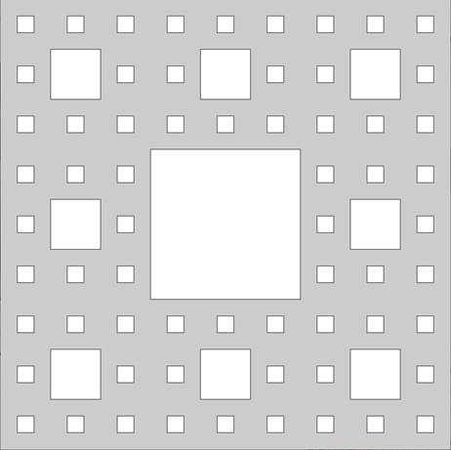
再帰
演習１ 曼荼羅のような図形の描画
void setup()
{
size(1000, 1000);
rectMode(CENTER); // 矩形の座標を中心点で指定
// 中心の矩形の座標と大きさ
float fCRectX = width/2;
float fCRectY = height/2;
float fCRectWidth = width/3;
float fCRectHeight = height/3;
// 中心の矩形の描画
rect(fCRectX, fCRectY, fCRectWidth, fCRectHeight);
// 周りの8つの矩形の描画
rect(fCRectX-fCRectWidth, fCRectY-fCRectHeight, fCRectWidth/3, fCRectHeight/3); //左上
rect(fCRectX, fCRectY-fCRectHeight, fCRectWidth /3, fCRectHeight/3); //上
rect(fCRectX+fCRectWidth, fCRectY-fCRectHeight, fCRectWidth/3, fCRectHeight/3); //右上
rect(fCRectX-fCRectWidth, fCRectY, fCRectWidth/3, fCRectHeight/3); //左
rect(fCRectX+fCRectWidth, fCRectY, fCRectWidth/3, fCRectHeight/3); //右
rect(fCRectX-fCRectWidth, fCRectY+fCRectHeight, fCRectWidth/3, fCRectHeight/3); //左下
rect(fCRectX, fCRectY+fCRectHeight, fCRectWidth/3, fCRectHeight/3); //下
rect(fCRectX+fCRectWidth, fCRectY+fCRectHeight, fCRectWidth/3, fCRectHeight/3); //右下
}
中心の矩形と周りの８つの矩形の描画に置き換える

Slide 21
再帰
演習１ 曼荼羅のような図形の描画
void setup()
{
size(1000, 1000);
rectMode(CENTER); // 矩形の座標を中心点で指定
// 中心の矩形の座標と大きさ
float fCRectX = width/2;
float fCRectY = height/2;
float fCRectWidth = width/3;
float fCRectHeight = height/3;
// 中心の矩形の描画
rect(fCRectX, fCRectY, fCRectWidth, fCRectHeight);
// 周りの8つの矩形の描画
rect(fCRectX-fCRectWidth, fCRectY-fCRectHeight, fCRectWidth/3, fCRectHeight/3); //左上
rect(fCRectX, fCRectY-fCRectHeight, fCRectWidth /3, fCRectHeight/3); //上
rect(fCRectX+fCRectWidth, fCRectY-fCRectHeight, fCRectWidth/3, fCRectHeight/3); //右上
rect(fCRectX-fCRectWidth, fCRectY, fCRectWidth/3, fCRectHeight/3); //左
rect(fCRectX+fCRectWidth, fCRectY, fCRectWidth/3, fCRectHeight/3); //右
rect(fCRectX-fCRectWidth, fCRectY+fCRectHeight, fCRectWidth/3, fCRectHeight/3); //左下
rect(fCRectX, fCRectY+fCRectHeight, fCRectWidth/3, fCRectHeight/3); //下
rect(fCRectX+fCRectWidth, fCRectY+fCRectHeight, fCRectWidth/3, fCRectHeight/3); //右下
}
再帰関数化
中心の矩形と周りの８つの矩形の描画に置き換える

Slide 22
再帰
void setup()
{
size(1000, 1000);
rectMode(CENTER); // 矩形の座標を中心点で指定
// 中心の矩形の座標と大きさ
float fCRectX = width/2;
float fCRectY = height/2;
float fCRectWidth = width/3;
float fCRectHeight = height/3;
Mandara(fCRectX, fCRectY, fCRectWidth, fCRectHeight);
}
// マンダラ風図形の描画 ※一旦通常の関数へ
void Mandara( float fCRectX, float fCRectY, float fCRectWidth, float fCRectHeight )
{
// 中心の矩形の描画
rect(fCRectX, fCRectY, fCRectWidth, fCRectHeight);
// 周りの8つの矩形の描画
rect(fCRectX-fCRectWidth, fCRectY-fCRectHeight, fCRectWidth/3, fCRectHeight/3); //左上
rect(fCRectX, fCRectY-fCRectHeight, fCRectWidth /3, fCRectHeight/3); //上
rect(fCRectX+fCRectWidth, fCRectY-fCRectHeight, fCRectWidth/3, fCRectHeight/3); //右上
rect(fCRectX-fCRectWidth, fCRectY, fCRectWidth/3, fCRectHeight/3); //左
rect(fCRectX+fCRectWidth, fCRectY, fCRectWidth/3, fCRectHeight/3); //右
rect(fCRectX-fCRectWidth, fCRectY+fCRectHeight, fCRectWidth/3, fCRectHeight/3); //左下
rect(fCRectX, fCRectY+fCRectHeight, fCRectWidth/3, fCRectHeight/3); //下
rect(fCRectX+fCRectWidth, fCRectY+fCRectHeight, fCRectWidth/3, fCRectHeight/3); //右下
}

Slide 23
再帰
void setup()
{
size(1000, 1000);
rectMode(CENTER); // 矩形の座標を中心点で指定
// 中心の矩形の座標と大きさ
float fCRectX = width/2;
float fCRectY = height/2;
float fCRectWidth = width/3;
float fCRectHeight = height/3;
Mandara(fCRectX, fCRectY, fCRectWidth, fCRectHeight);
}
// マンダラ風図形の描画 ※一旦通常の関数へ
void Mandara( float fCRectX, float fCRectY, float fCRectWidth, float fCRectHeight )
{
// 中心の矩形の描画
rect(fCRectX, fCRectY, fCRectWidth, fCRectHeight);
// 周りの8つの矩形の描画
rect(fCRectX-fCRectWidth, fCRectY-fCRectHeight, fCRectWidth/3, fCRectHeight/3); //左上
rect(fCRectX, fCRectY-fCRectHeight, fCRectWidth /3, fCRectHeight/3); //上
rect(fCRectX+fCRectWidth, fCRectY-fCRectHeight, fCRectWidth/3, fCRectHeight/3); //右上
rect(fCRectX-fCRectWidth, fCRectY, fCRectWidth/3, fCRectHeight/3); //左
rect(fCRectX+fCRectWidth, fCRectY, fCRectWidth/3, fCRectHeight/3); //右
rect(fCRectX-fCRectWidth, fCRectY+fCRectHeight, fCRectWidth/3, fCRectHeight/3); //左下
rect(fCRectX, fCRectY+fCRectHeight, fCRectWidth/3, fCRectHeight/3); //下
rect(fCRectX+fCRectWidth, fCRectY+fCRectHeight, fCRectWidth/3, fCRectHeight/3); //右下
}

Slide 24
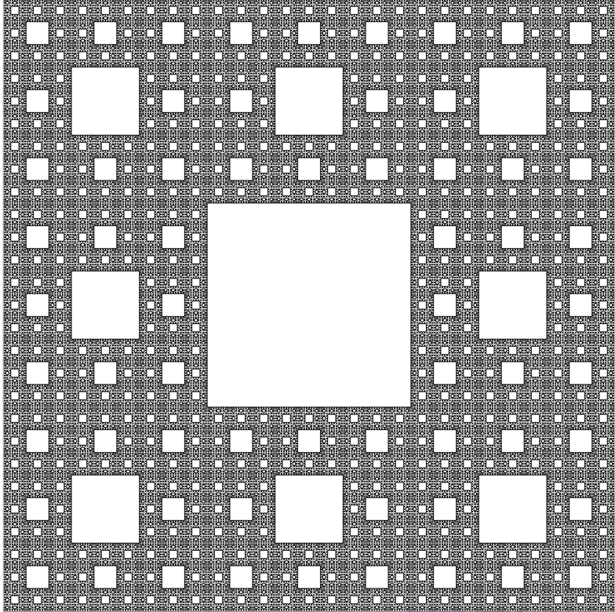
再帰
void setup()
{
size(1000, 1000);
rectMode(CENTER); // 矩形の座標を中心点で指定
// 中心の矩形の座標と大きさ
float fCRectX = width/2;
float fCRectY = height/2;
float fCRectWidth = width/3;
float fCRectHeight = height/3;
Mandara(fCRectX, fCRectY, fCRectWidth, fCRectHeight);
}
// マンダラ風図形の描画 ※再帰の終了が未実装
void Mandara( float fCRectX, float fCRectY, float fCRectWidth, float fCRectHeight )
{
// 中心の矩形の描画
rect(fCRectX, fCRectY, fCRectWidth, fCRectHeight);
if( fCRectWidth > 2 ) // 中心の図形の幅が一定以上ならそうでなければ再帰終了
{
// 周りの8つの矩形の描画
Mandara(fCRectX-fCRectWidth, fCRectY-fCRectHeight, fCRectWidth/3, fCRectHeight/3); //左上
Mandara(fCRectX, fCRectY-fCRectHeight, fCRectWidth /3, fCRectHeight/3); //上
Mandara(fCRectX+fCRectWidth, fCRectY-fCRectHeight, fCRectWidth/3, fCRectHeight/3); //右上
Mandara(fCRectX-fCRectWidth, fCRectY, fCRectWidth/3, fCRectHeight/3); //左
Mandara(fCRectX+fCRectWidth, fCRectY, fCRectWidth/3, fCRectHeight/3); //右
Mandara(fCRectX-fCRectWidth, fCRectY+fCRectHeight, fCRectWidth/3, fCRectHeight/3); //左下
Mandara(fCRectX, fCRectY+fCRectHeight, fCRectWidth/3, fCRectHeight/3); //下
Mandara(fCRectX+fCRectWidth, fCRectY+fCRectHeight, fCRectWidth/3, fCRectHeight/3); //右下
}
}

